Slide 1





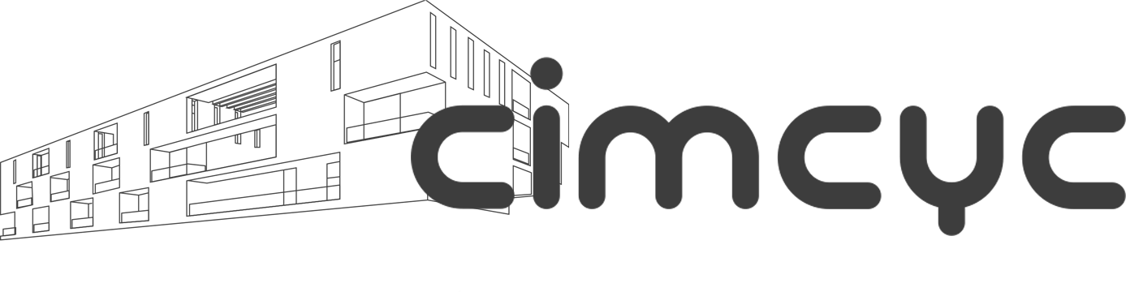



Justificación del tamaño muestral y análisis de potencia estadística
Impartido por: David López-García, Filip Andras y David Sánchez Casasola
v.2026–02
cimcyc.ugr.es
Brain, Mind and Behavior Research
Center – CIMCYC
@cimcyc.bsky.social
cimcyc

Slide 2
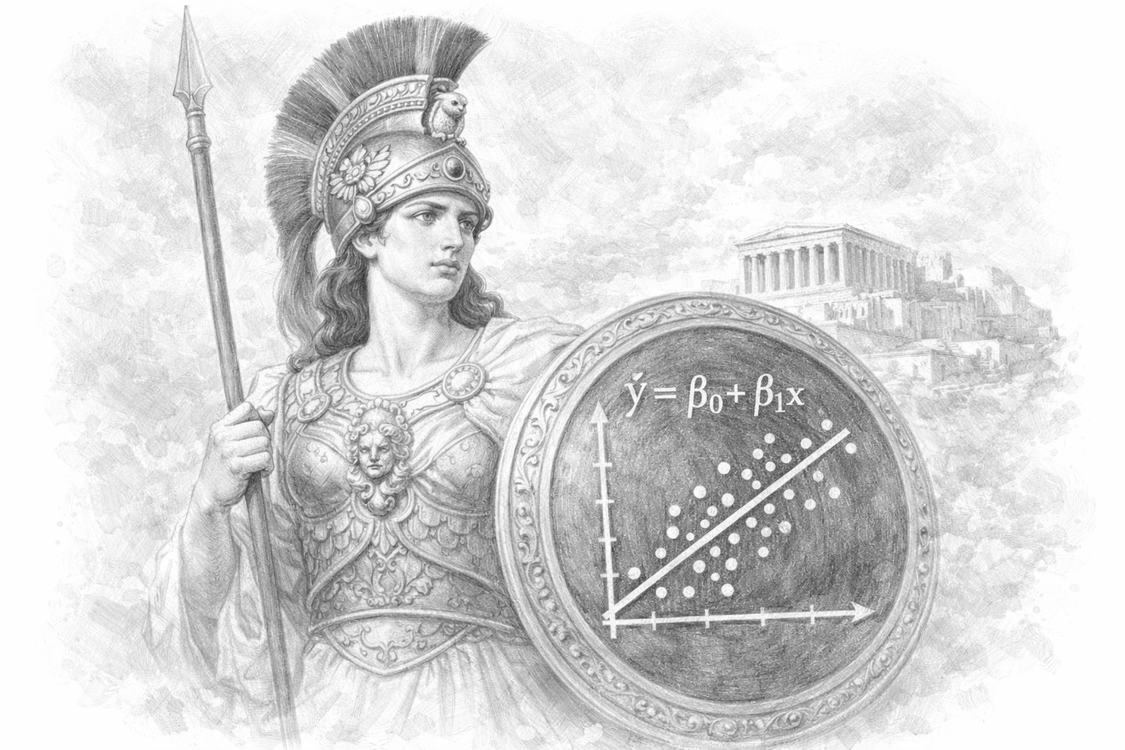
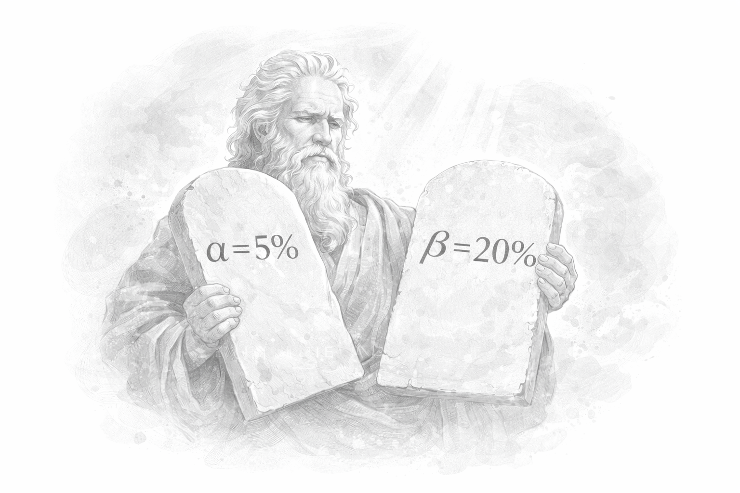
05 |
Análisis de poder para diseños más complejos · Simulación de datos · repaso
Para casos más complejos (G*Power, superpower) simulamos la “realidad”
Primero. Hay que tener una buena intuición de cómo se comportan nuestros datos y determinar el tamaño del efecto (ej. las diferencias entre las condiciones/cómo van a mejorar los pacientes).
¿Cómo lo hacemos?
Conocimiento previo, literatura, datos piloto, tamaño de efecto mínimo de interés/clínicamente significativo etc.
Segundo. Generamos datos sintéticos y realizamos nuestro test estadístico.
¿Cuántos datos?
Para llegar a detectar los efectos que esperamos (p-value <.05) de forma repetida (potencia estadística alta/falsos negativos bajos).
¿Qué parte es más complicada?
Scripts 1-7
1000x
Script 8
Curso de análisis de potencia estadística
2

Slide 3
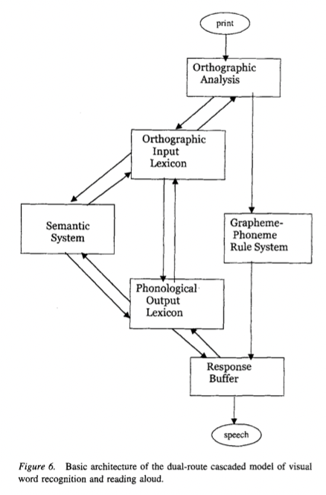
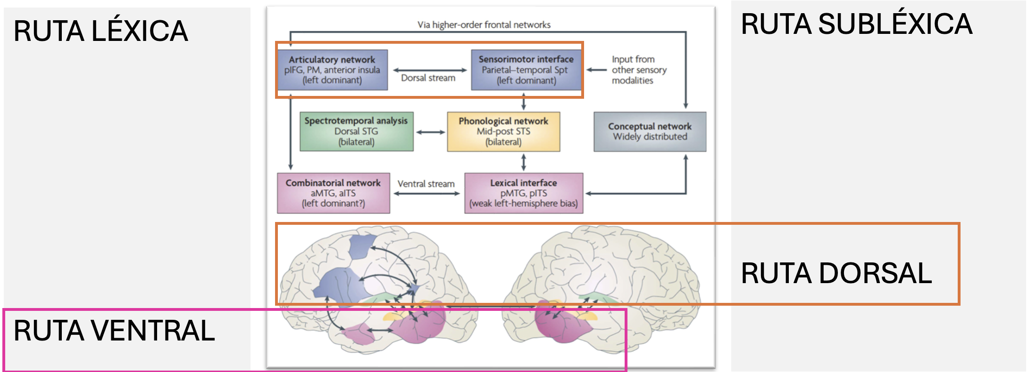

Procesos cognitivos en el reconocimiento visual de las palabras
05 |
Análisis de poder para diseños más complejos · Simulación de datos
RUTA LÉXICA
Palabras frecuentes
Análisis global de la palabra
RUTA SUBLÉXICA
Palabras poco frecuentes, largas, pseudopalabras
procrastinación
Procedimiento analítico de conversión grafema-fonema
gato
Coltheart et al. (2001)

Slide 4
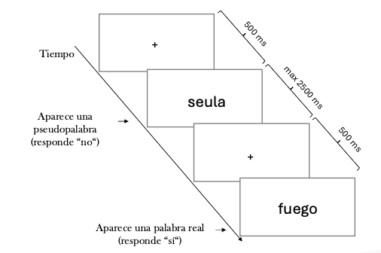
05 |
Análisis de poder para diseños más complejos · Simulación de datos
Procesos cognitivos en el reconocimiento visual de las palabras
Tarea de decisión léxica: participantes tienen que decidir si lo que ven es una palabra real o una pseudopalabra
Lo que manipulamos: propiedades de las palabras reales como su frecuencia léxica
Alta frecuencia: creer, fuego, marrón, parir, etc.
Baja frecuencia: tarro, foca, gaita, fango, etc.
https://exponline.ugr.es/publix/1164/start?batchId=1373&generalMultiple
Curso de análisis de potencia estadística
4
4
4

Slide 5
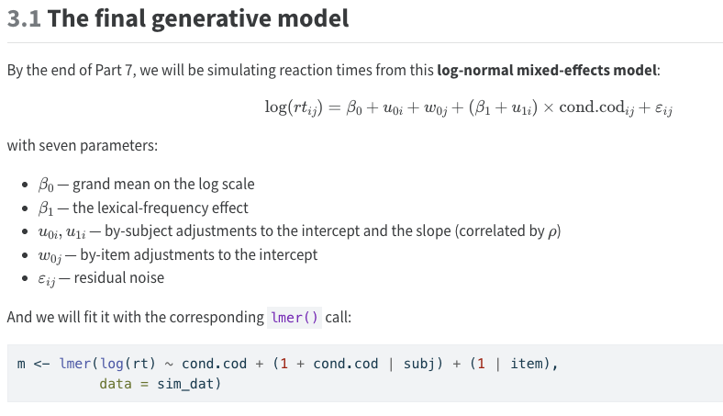
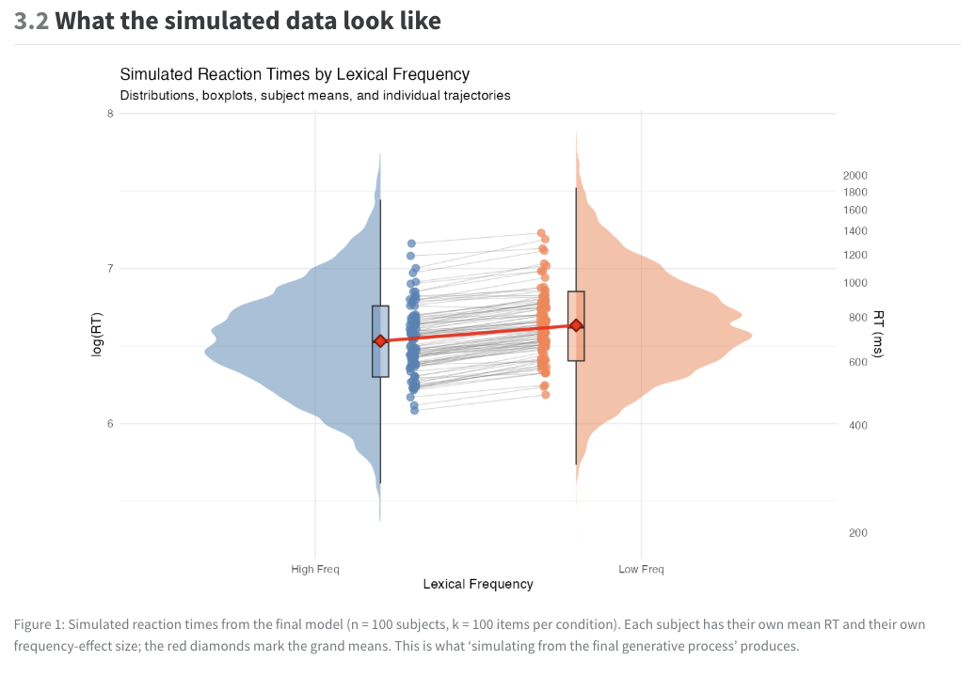
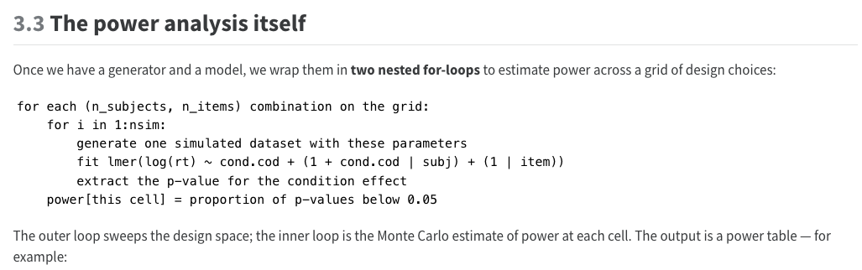
05 |
Análisis de poder para diseños más complejos · Simulación de datos
Curso de análisis de potencia estadística
5
5
5

Slide 6
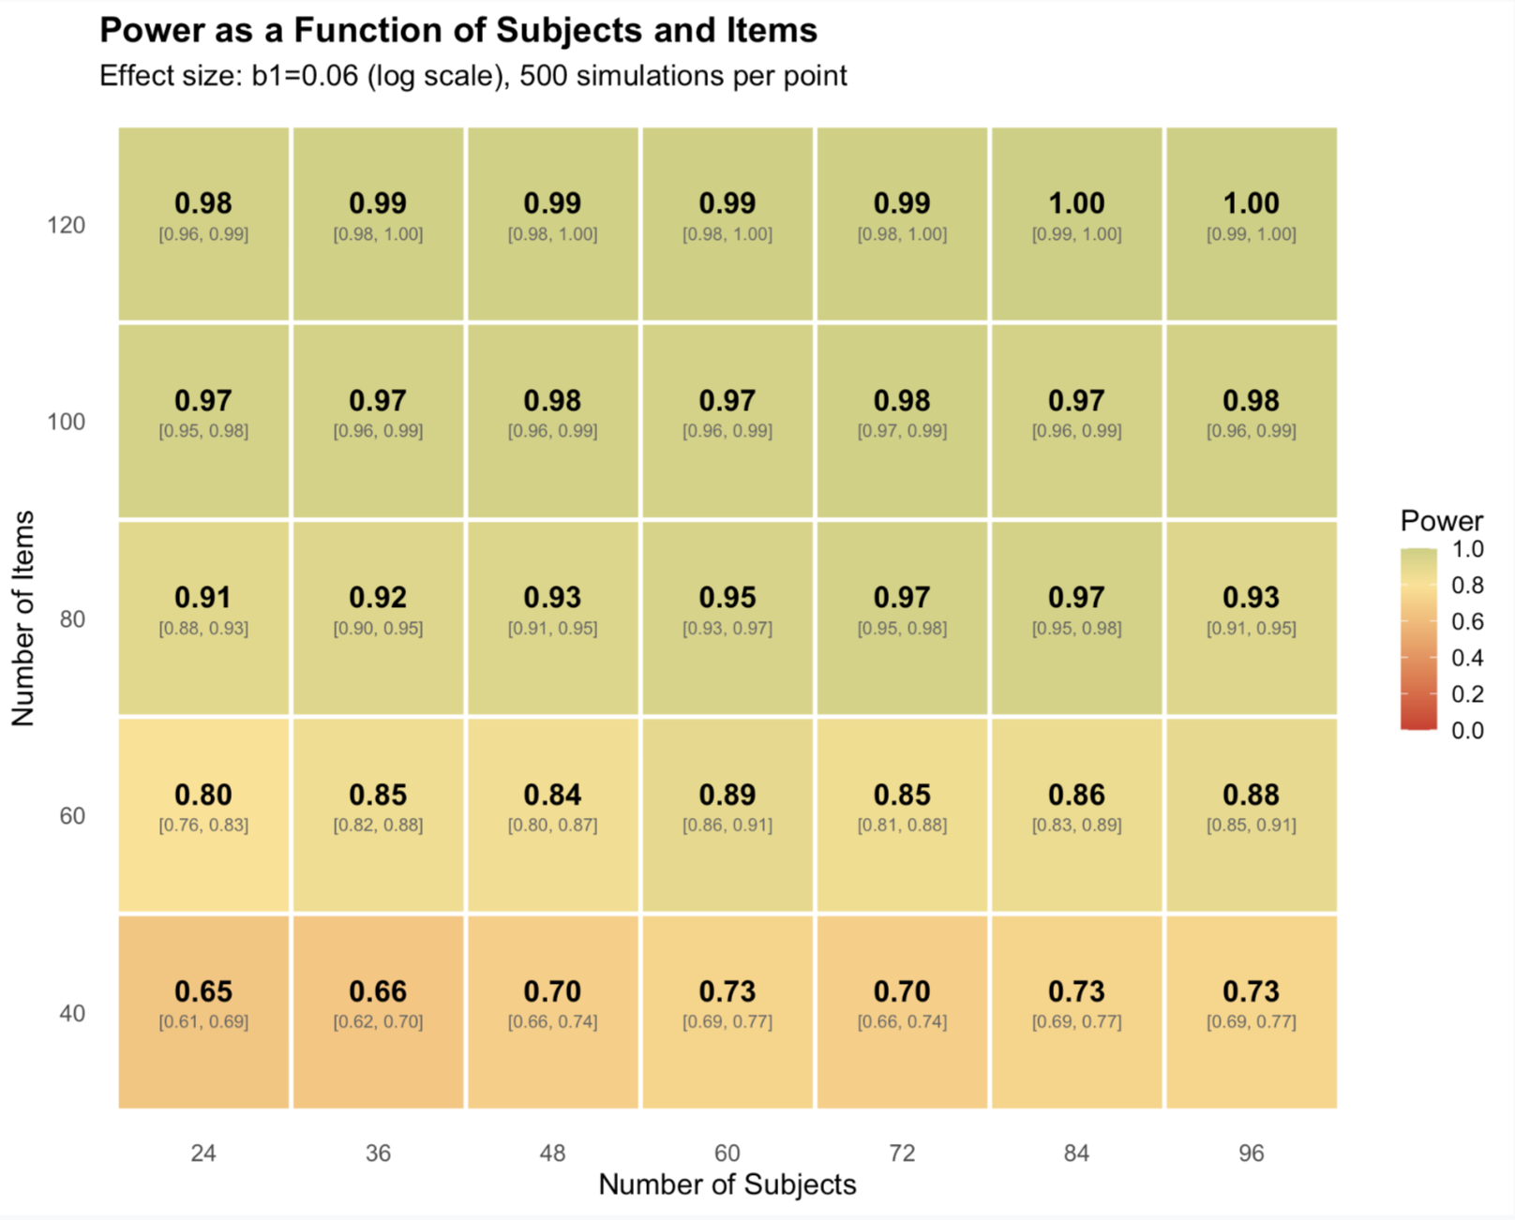
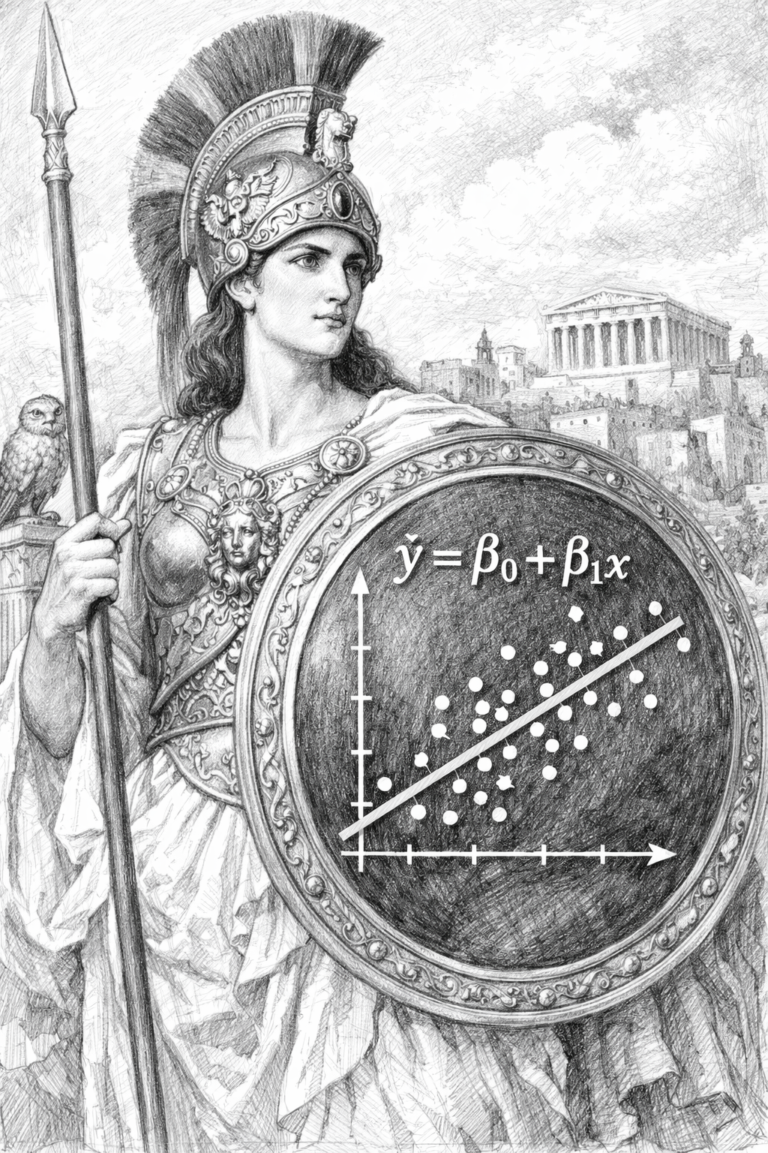
05 |
Análisis de poder para diseños más complejos · Simulación de datos
¿Cuántos datos debemos recoger?
R script 8.
Si el tamaño de efecto fuese pequeño… ¿qué combinación de participantes/ensayos es la óptima?
(SESOI, recursos disponibles)
Curso de análisis de potencia estadística
6
6
6

Slide 7
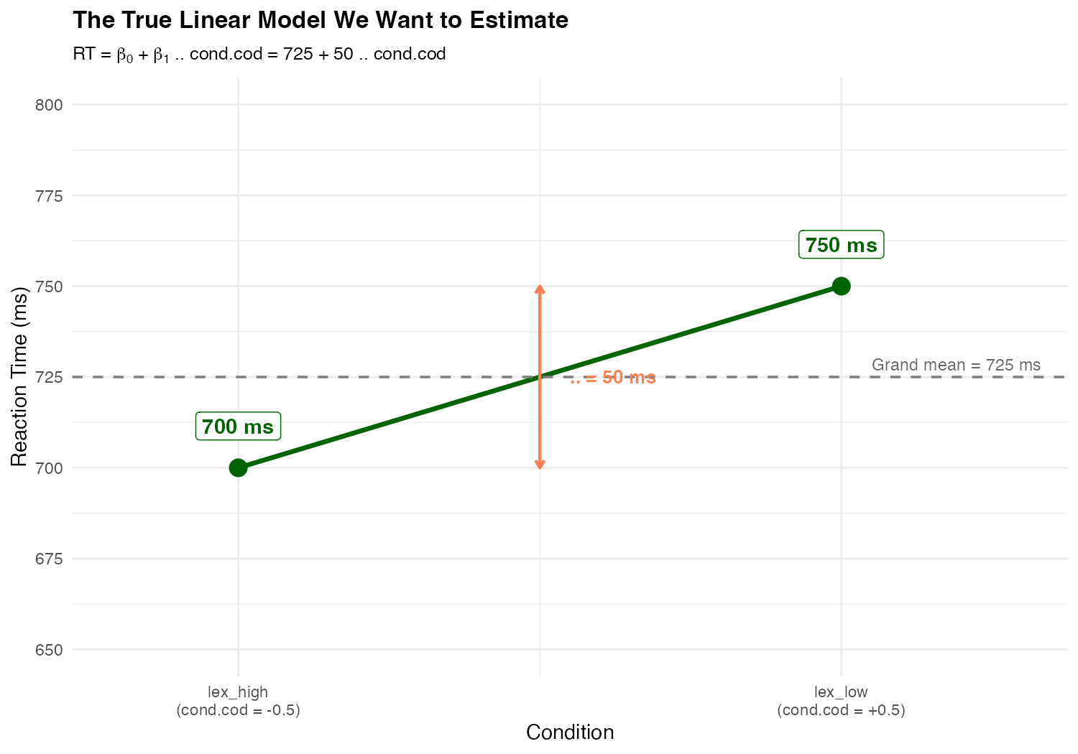


05 |
Análisis de poder para diseños más complejos · Simulación de datos · ejemplo
Ejemplo: tarea de decisión léxica; identificar palabras de frecuencia léxica alta vs. baja; ej. ceder vs. claudicar
NUESTRA REALIDAD:
$$β0 “beta 0“$$
$$β1 “beta 1“$$
DEFINICIÓN:
PARÁMETRO
PARÁMETRO
tiempos de respuesta = tiempo promedio + efecto de nuestra manipulación
Un parámetro es un valor numérico que define el modelo y que queremos estimar a partir de los datos.
725 ms
+/- 25 ms (50 ms de diferencia)
intercepto
pendiente
¿Qué nos fastidia en conocer la realidad?
Curso de análisis de potencia estadística
7

Slide 8
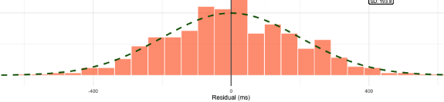
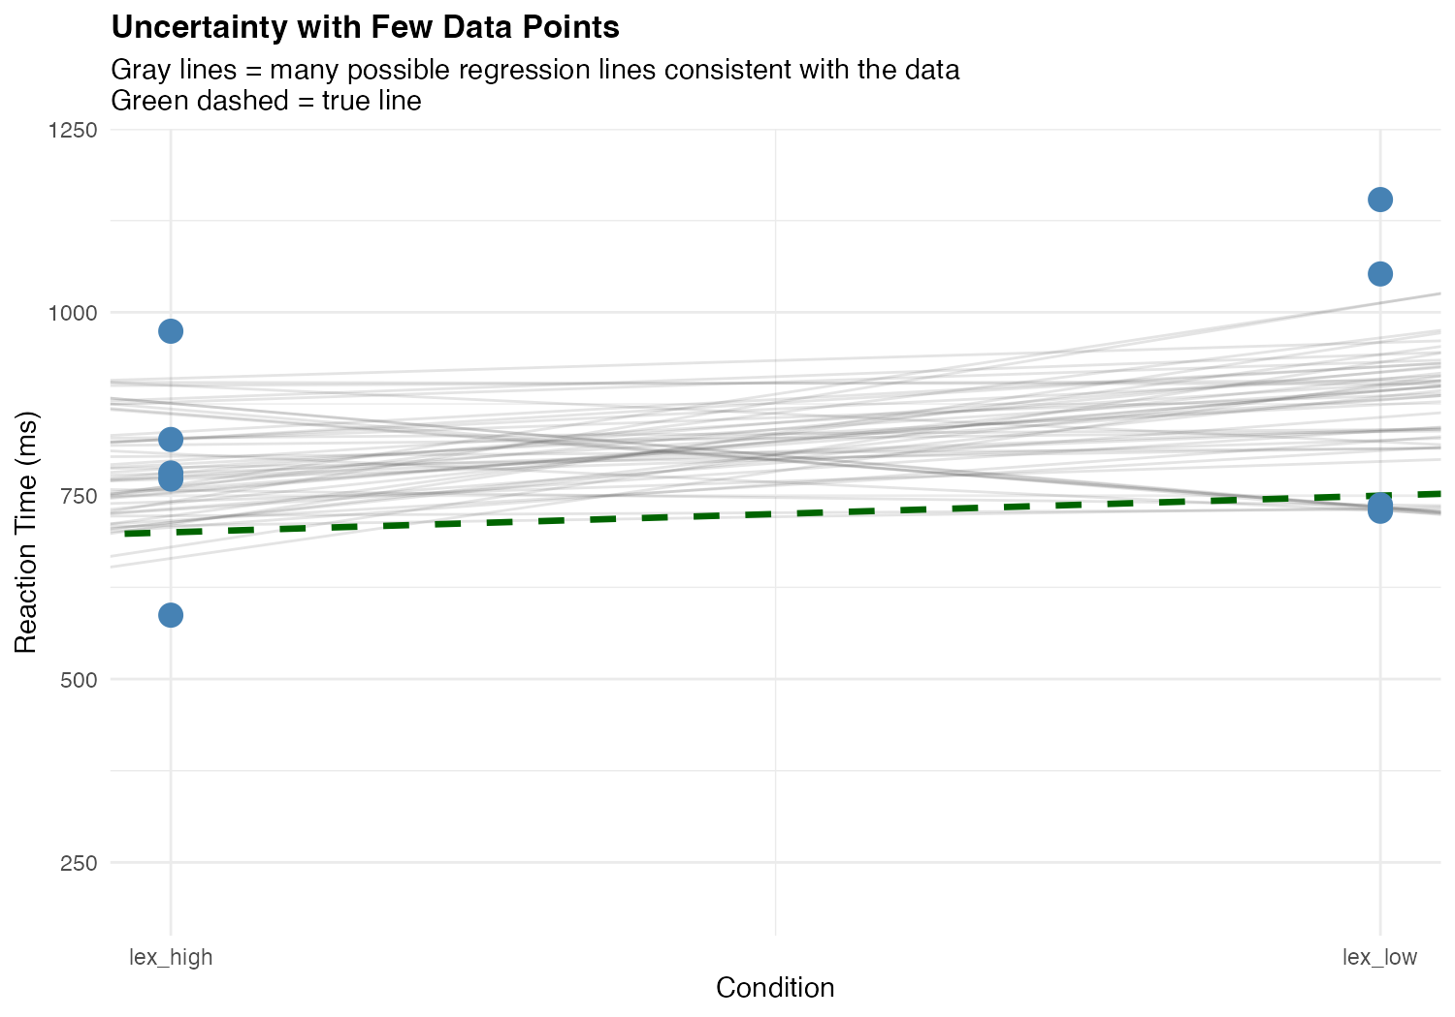




05 |
Análisis de poder para diseños más complejos · Simulación de datos
¿Qué nos fastidia en conocer la realidad?
$$β0 “beta 0“$$
$$β1 “beta 1“$$
NUESTRA REALIDAD:
$$β0 “beta 0“$$
$$β1 “beta 1“$$
NUESTRA REALIDAD:
PARÁMETRO
PARÁMETRO
PARÁMETRO
Lapsus de atención
Variabilidad en la respuesta motora
Fatiga
Distracciones
PARÁMETRO
PARÁMETRO
tiempos de respuesta = tiempo promedio + efecto de nuestra manipulación
+ ruido
tiempos de respuesta = tiempo promedio + efecto de nuestra manipulación
725 ms
+/- 25 ms (50 ms de diferencia)
725 ms
+/- 25 ms (50 ms de diferencia)
Curso de análisis de potencia estadística
8

Slide 9
05 |
Análisis de poder para diseños más complejos · Simulación de datos
SOLUCIÓN:
Recogemos más datos, el error residual se va aproximando a una distribución normal con media de 0 y su efecto en nuestras estimaciones se reduce.
$$ε \sim Ν\left(0, 200\right)$$
¿Cuántos datos? Para que en 80/95% de los casos seamos capaces de detectar/estimar precisamente los parámetros que nos interesen.
Curso de análisis de potencia estadística
9
9
9

Slide 10


05 |
Análisis de poder para diseños más complejos · Simulación de datos · Acercándonos a la realidad
Nuestra realidad es algo más compleja que esto:
R script 1.
entre-grupos
NUESTRA REALIDAD:
3 PARÁMETROS
intercepto (725 ms)
pendiente (50 ms) $×$ (-0.5/+0.5)
error
$$rt= β0+(β1× cond.cod)+ ε$$
Curso de análisis de potencia estadística
10
10
10

Slide 11
05 |
Análisis de poder para diseños más complejos · Simulación de datos · Acercándonos a la realidad
Nuestra realidad es más compleja…
2. ¿Podemos asumir que el tiempo basal es idéntico para todos los participantes? (interceptos)
3. Los participantes responden a múltiples ensayos.
4. ¿Podemos asumir que todos los sujetos van a reaccionar de forma igual a nuestra manipulación? (las pendientes)
5. Y ¿ si los participantes, que son más lentos, muestran efectos más pequeños? (la correlación entre los interceptos y las pendientes)
6. ¿ Existe variabilidad para los ítems (palabras), igual que entre los participantes? (interceptos para las palabras)
7 ¿Los tiempos de reacción, se distribuyen de forma normal?
8. ¿Cuántos datos (participantes/ensayos) debo recoger para detectar los efectos repetidamente (80/95%)?
R script 2.
R script 3.
R script 4.
R script 5.
R script 6.
R script 7.
R script 8.
MODELO FINAL CON 7 PARÁMETROS
$$\log\left(rtij\right)=β0+uoi+woj+(β1× cond.cod+u1i)+ ε$$
Curso de análisis de potencia estadística
11
11
11

Slide 12
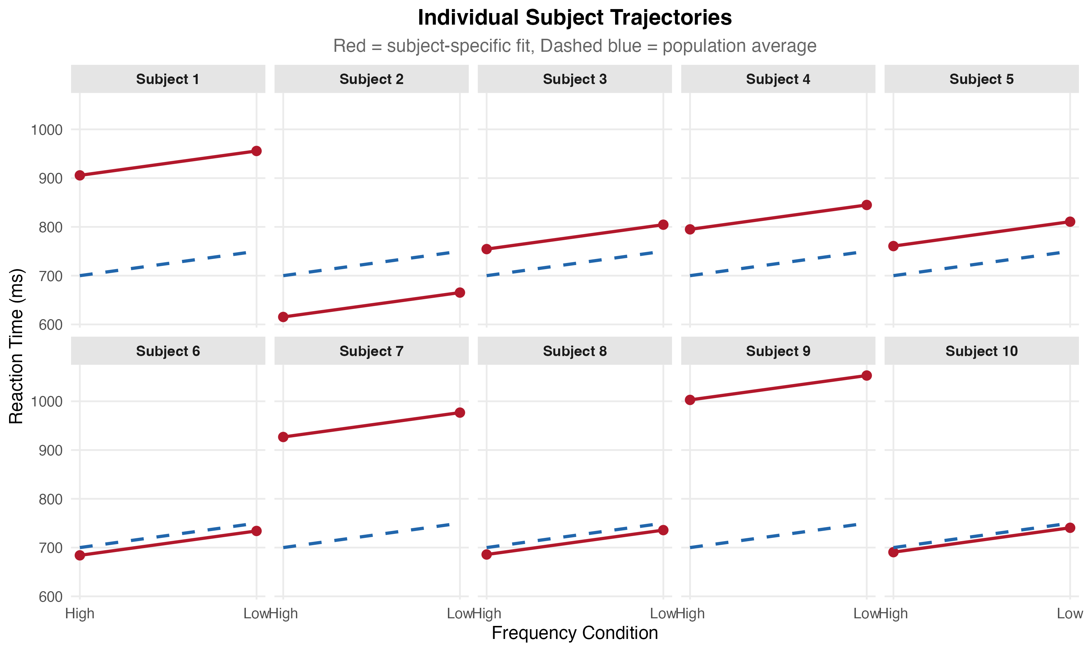
05 |
Análisis de poder para diseños más complejos · Simulación de datos · acercándonos a la realidad
2. ¿Podemos asumir que el tiempo basal es idéntico para todos los participantes? (interceptos aleatorios por sujeto)
R script 2.
Curso de análisis de potencia estadística
12
12
12

Slide 13
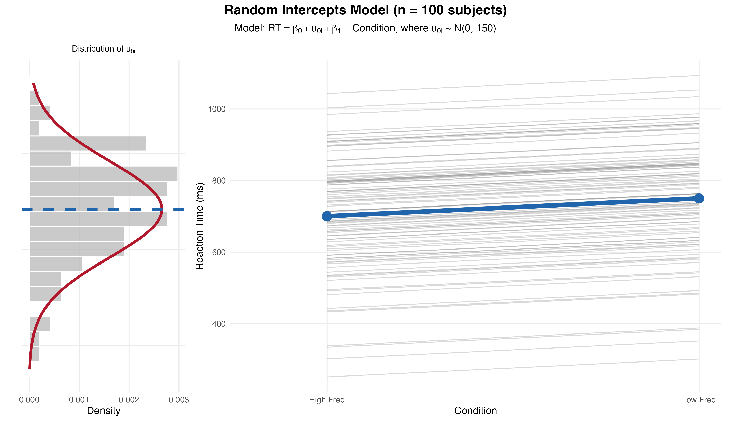
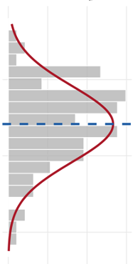


05 |
Análisis de poder para diseños más complejos · Simulación de datos · acercándonos a la realidad
2. ¿Podemos asumir que el tiempo basal es idéntico para todos los participantes? (interceptos aleatorios por sujeto)
R script 2.
NUESTRA REALIDAD:
4 PARÁMETROS
intercepto (725 ms)
pendiente (50 ms) $×$ (-0.5/+0.5)
error
$$rti= β0+uoi+(β1× cond.cod)+ ε$$
interceptos aleatorios por sujeto
Curso de análisis de potencia estadística
13
13
13

Slide 14
05 |
Análisis de poder para diseños más complejos · Simulación de datos · Acercándonos a la realidad
Nuestra realidad es más compleja…
2. ¿Podemos asumir que el tiempo basal es idéntico para todos los participantes? (interceptos)
3. Los participantes responden a múltiples ensayos.
4. ¿Podemos asumir que todos los sujetos van a reaccionar de forma igual a nuestra manipulación? (las pendientes)
5. Y ¿ si los participantes, que son más lentos, muestran efectos más pequeños? (la correlación entre los interceptos y las pendientes)
6. ¿ Existe variabilidad para los ítems (palabras), igual que entre los participantes? (interceptos para las palabras)
7 ¿Los tiempos de reacción, se distribuyen de forma normal?
8. ¿Cuántos datos (participantes/ensayos) debo recoger para detectar los efectos repetidamente (80/95%)?
R script 2.
R script 3.
R script 4.
R script 5.
R script 6.
R script 7.
R script 8.
MODELO FINAL CON 7 PARÁMETROS
$$\log\left(rtij\right)=β0+uoi+woj+(β1× cond.cod+u1i)+ ε$$
Curso de análisis de potencia estadística
14
14
14

Slide 15
05 |
Análisis de poder para diseños más complejos · Simulación de datos · Acercándonos a la realidad
Nuestra realidad es más compleja…
2. ¿Podemos asumir que el tiempo basal es idéntico para todos los participantes? (interceptos)
3. Los participantes responden a múltiples ensayos.
4. ¿Podemos asumir que todos los sujetos van a reaccionar de forma igual a nuestra manipulación? (las pendientes)
5. Y ¿ si los participantes, que son más lentos, muestran efectos más pequeños? (la correlación entre los interceptos y las pendientes)
6. ¿ Existe variabilidad para los ítems (palabras), igual que entre los participantes? (interceptos para las palabras)
7 ¿Los tiempos de reacción, se distribuyen de forma normal?
8. ¿Cuántos datos (participantes/ensayos) debo recoger para detectar los efectos repetidamente (80/95%)?
R script 2.
R script 3.
R script 4.
R script 5.
R script 6.
R script 7.
R script 8.
MODELO FINAL CON 7 PARÁMETROS
$$\log\left(rtij\right)=β0+uoi+woj+(β1× cond.cod+u1i)+ ε$$
Curso de análisis de potencia estadística
15
15
15

Slide 16
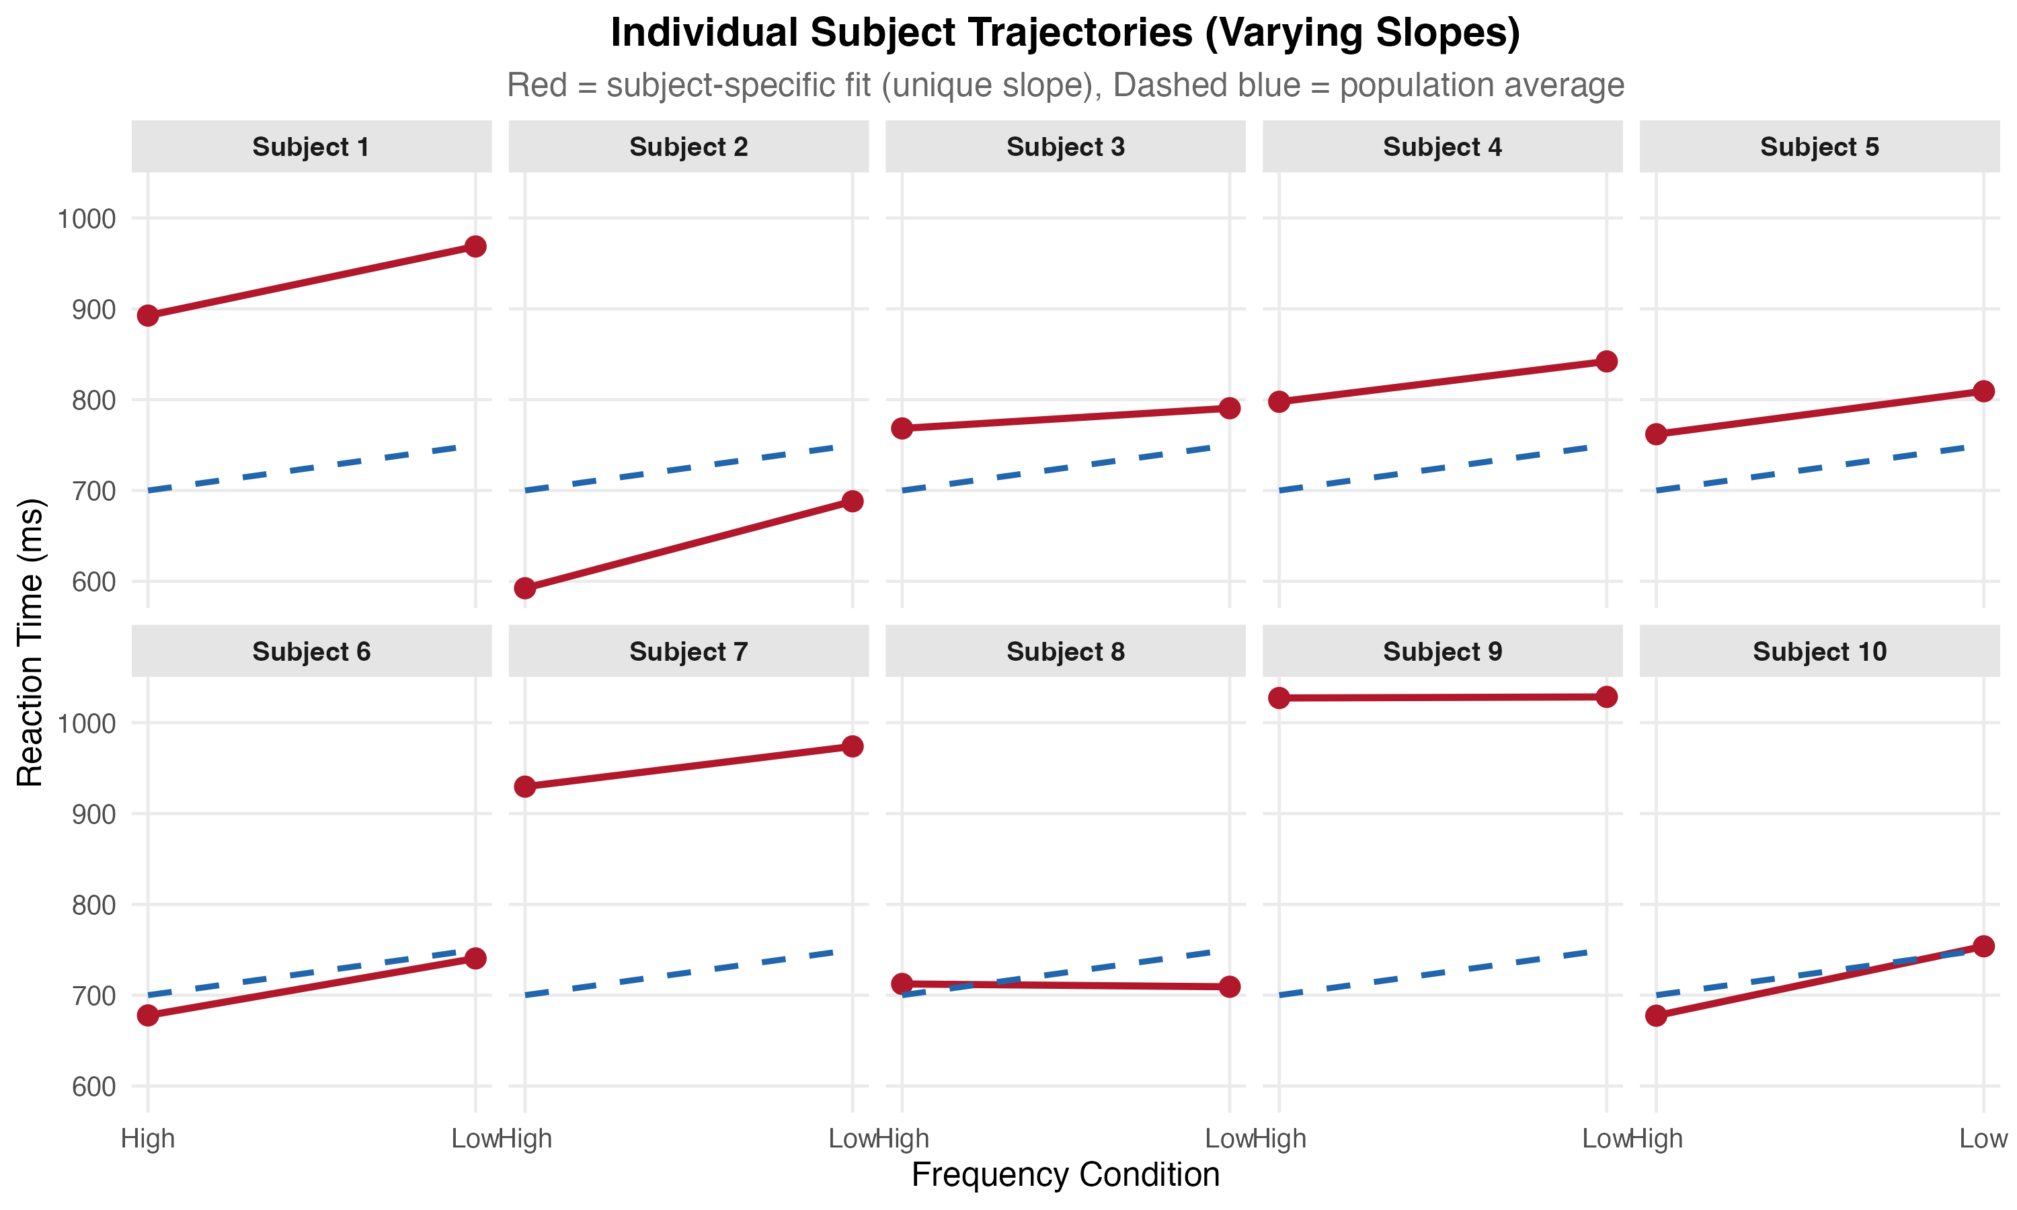
05 |
Análisis de poder para diseños más complejos · Simulación de datos · acercándonos a la realidad
4. ¿Podemos asumir que todos los sujetos van a reaccionar de forma igual a nuestra manipulación? (las pendientes aleatorias)
R script 4.
Curso de análisis de potencia estadística
16
16
16

Slide 17
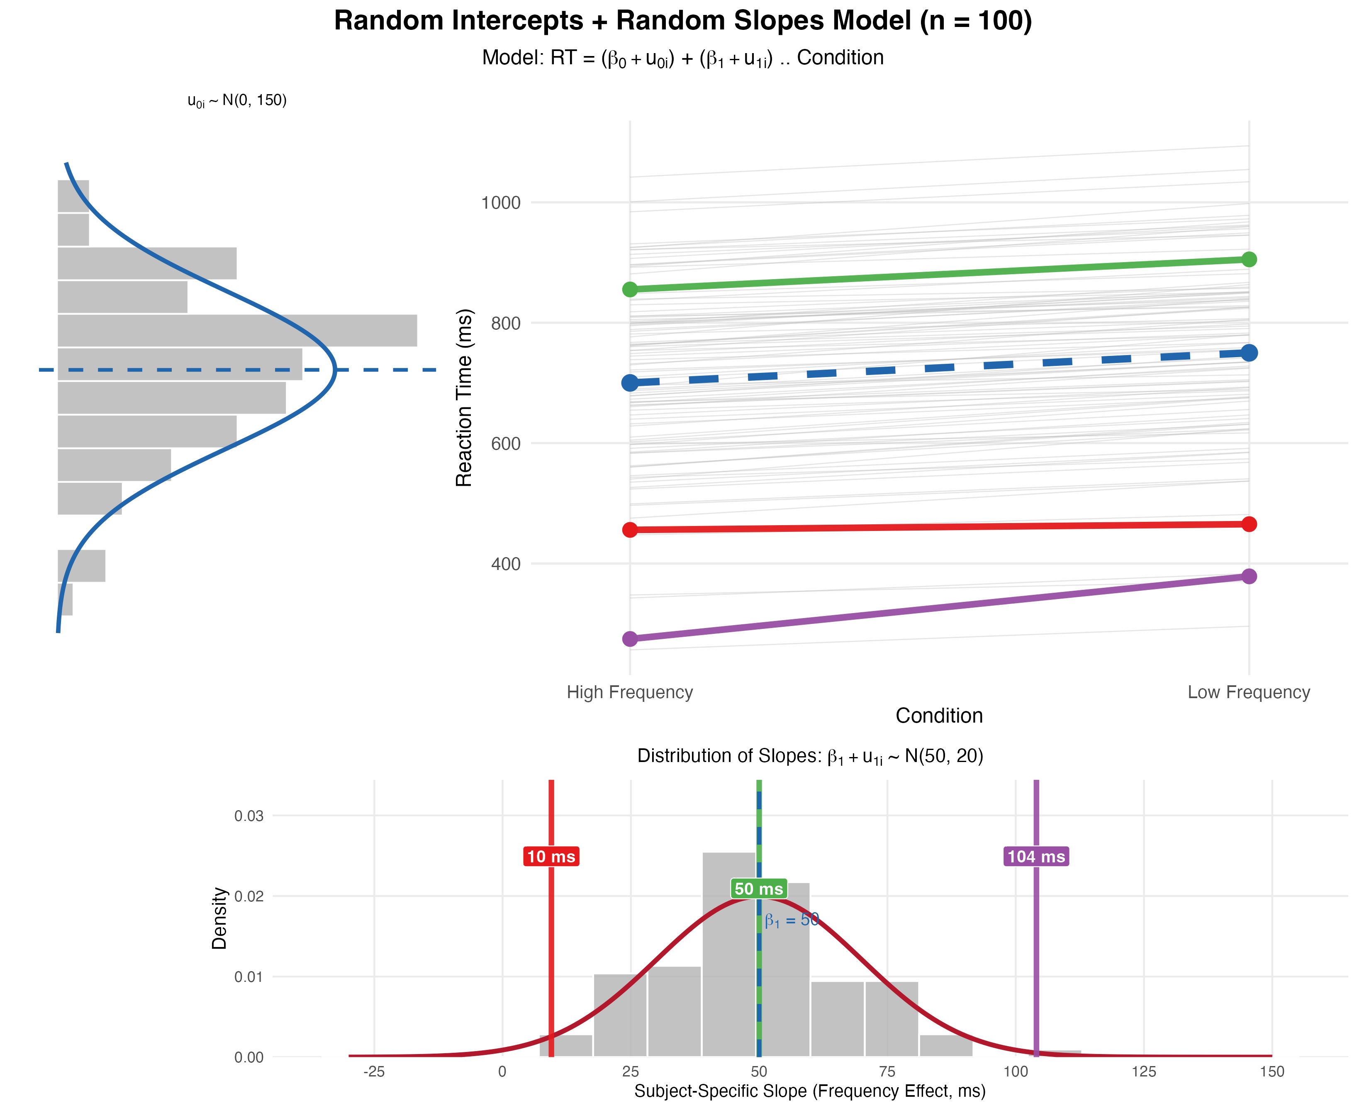
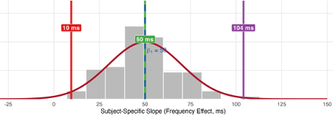

05 |
Análisis de poder para diseños más complejos · Simulación de datos · acercándonos a la realidad
4. ¿Podemos asumir que todos los sujetos van a reaccionar de forma igual a nuestra manipulación? (las pendientes aleatorias)
R script 4.
NUESTRA REALIDAD:
5 PARÁMETROS
intercepto (725 ms)
pendiente (50 ms) $×$ (-0.5/+0.5)
error
$$rti= β0+uoi+(β1× cond.cod+u1i)+ ε$$
interceptos aleatorios por sujeto
pendientes aleatorias
por sujeto
Curso de análisis de potencia estadística
17
17
17

Slide 18
05 |
Análisis de poder para diseños más complejos · Simulación de datos · Acercándonos a la realidad
Nuestra realidad es más compleja…
2. ¿Podemos asumir que el tiempo basal es idéntico para todos los participantes? (interceptos)
3. Los participantes responden a múltiples ensayos.
4. ¿Podemos asumir que todos los sujetos van a reaccionar de forma igual a nuestra manipulación? (las pendientes)
5. Y ¿ si los participantes, que son más lentos, muestran efectos más pequeños? (la correlación entre los interceptos y las pendientes)
6. ¿ Existe variabilidad para los ítems (palabras), igual que entre los participantes? (interceptos para las palabras)
7 ¿Los tiempos de reacción, se distribuyen de forma normal?
8. ¿Cuántos datos (participantes/ensayos) debo recoger para detectar los efectos repetidamente (80/95%)?
R script 2.
R script 3.
R script 4.
R script 5.
R script 6.
R script 7.
R script 8.
MODELO FINAL CON 7 PARÁMETROS
$$\log\left(rtij\right)=β0+uoi+woj+(β1× cond.cod+u1i)+ ε$$
Curso de análisis de potencia estadística
18
18
18

Slide 19
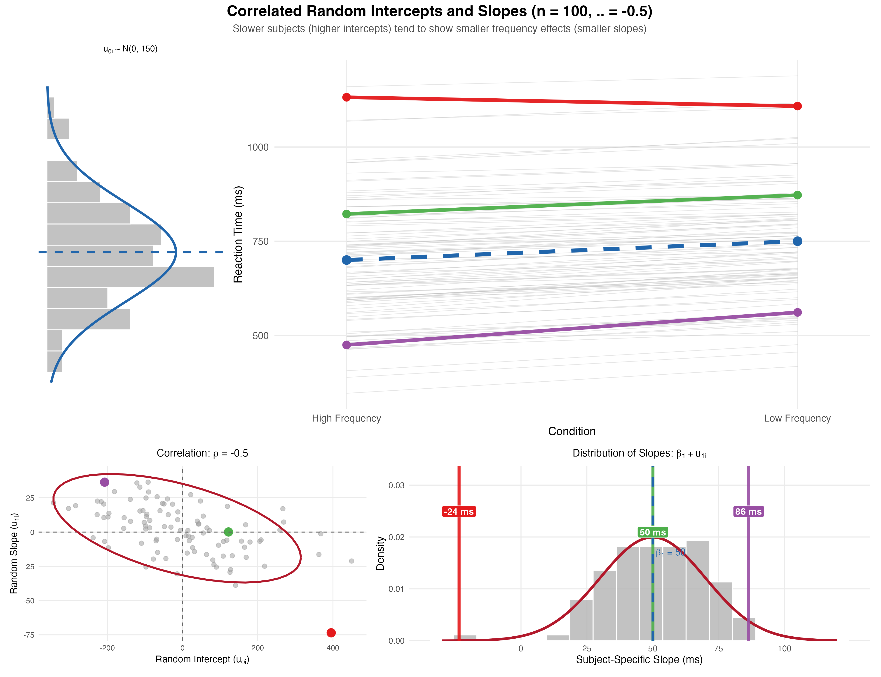
05 |
Análisis de poder para diseños más complejos · Simulación de datos · acercándonos a la realidad
5. Y ¿ si los participantes que son más lentos, muestran efectos más pequeños? (la correlación entre los interceptos y las pendientes)
R script 5.
NUESTRA REALIDAD:
6 PARÁMETROS
intercepto (725 ms)
pendiente (50 ms) $×$ (-0.5/+0.5)
error
$$rti= β0+uoi+(β1× cond.cod+u1i)+ ε$$
interceptos aleatorios por sujeto
pendientes aleatorias
por sujeto
correlacionado
“rho” = -0.5
Curso de análisis de potencia estadística
19
19
19

Slide 20
05 |
Análisis de poder para diseños más complejos · Simulación de datos · Acercándonos a la realidad
Nuestra realidad es más compleja…
2. ¿Podemos asumir que el tiempo basal es idéntico para todos los participantes? (interceptos)
3. Los participantes responden a múltiples ensayos.
4. ¿Podemos asumir que todos los sujetos van a reaccionar de forma igual a nuestra manipulación? (las pendientes)
5. Y ¿ si los participantes que son más lentos, muestran efectos más pequeños? (la correlación entre los interceptos y las pendientes)
6. ¿ Existe variabilidad para los ítems (palabras), igual que entre los participantes? (interceptos para las palabras)
7 ¿Los tiempos de reacción, se distribuyen de forma normal?
8. ¿Cuántos datos (participantes/ensayos) debo recoger para detectar los efectos repetidamente (80/95%)?
R script 2.
R script 3.
R script 4.
R script 5.
R script 6.
R script 7.
R script 8.
MODELO FINAL CON 7 PARÁMETROS
$$\log\left(rtij\right)=β0+uoi+woj+(β1× cond.cod+u1i)+ ε$$
Curso de análisis de potencia estadística
20
20
20

Slide 21
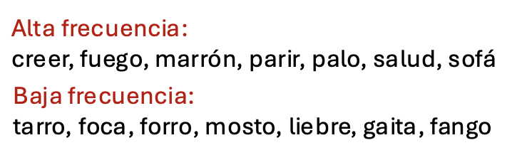
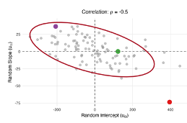

05 |
Análisis de poder para diseños más complejos · Simulación de datos · acercándonos a la realidad
6. ¿ Existe variabilidad para los ítems (palabras), igual que entre los participantes? (interceptos para las palabras)
R script 6.
NUESTRA REALIDAD:
7 PARÁMETROS
intercepto (725 ms)
interceptos aleatorios por ítem
pendiente (50 ms) $×$ (-0.5/+0.5)
Las palabras no son estímulos idénticos (como lo son
las flechas en una tarea de flancos, por ejemplo)
tienen su propia variabilidad…
error
$$rti= β0+uoi+w0j+\left(β1× cond.cod+u1i\right)+ ε$$
Además, diferentes sujetos responden al mismo estímulo, no se trata de datos independientes:
interceptos aleatorios por sujeto
pendientes aleatorias
por sujeto
correlacionado
subj1 sofá
subj2 sofá
subj3 sofá
subj4 sofá
subj5 sofá
Curso de análisis de potencia estadística
21
21
21

Slide 22
05 |
Análisis de poder para diseños más complejos · Simulación de datos · Acercándonos a la realidad
Nuestra realidad es más compleja…
2. ¿Podemos asumir que el tiempo basal es idéntico para todos los participantes? (interceptos)
3. Los participantes responden a múltiples ensayos.
4. ¿Podemos asumir que todos los sujetos van a reaccionar de forma igual a nuestra manipulación? (las pendientes)
5. Y ¿ si los participantes que son más lentos, muestran efectos más pequeños? (la correlación entre los interceptos y las pendientes)
6. ¿ Existe variabilidad para los ítems (palabras), igual que entre los participantes? (interceptos para las palabras)
7 ¿Los tiempos de reacción, se distribuyen de forma normal?
8. ¿Cuántos datos (participantes/ensayos) debo recoger para detectar los efectos repetidamente (80/95%)?
R script 2.
R script 3.
R script 4.
R script 5.
R script 6.
R script 7.
R script 8.
MODELO FINAL CON 7 PARÁMETROS
$$\log\left(rtij\right)=β0+uoi+woj+(β1× cond.cod+u1i)+ ε$$
Curso de análisis de potencia estadística
22
22
22

Slide 23
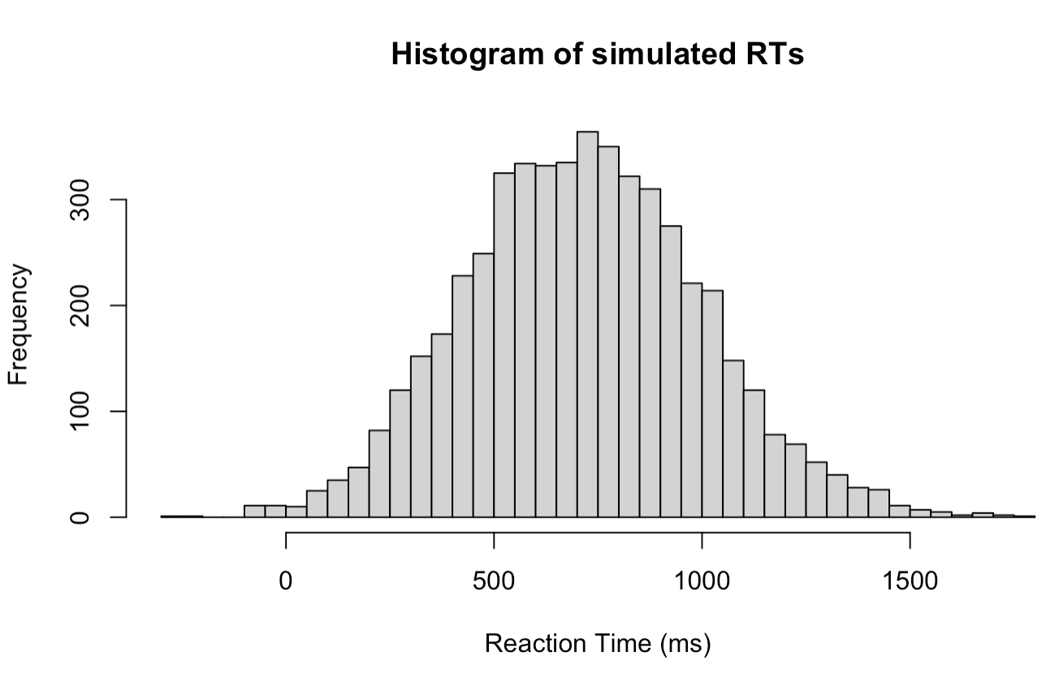

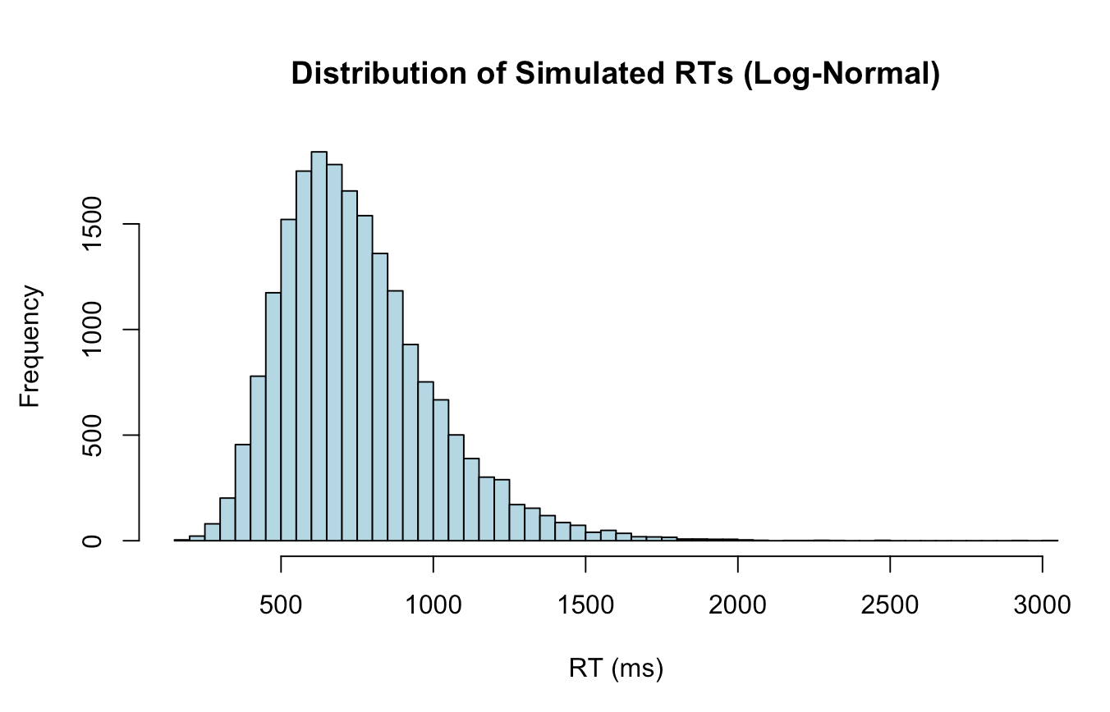


05 |
Análisis de poder para diseños más complejos · Simulación de datos · acercándonos a la realidad
7 ¿Los tiempos de reacción, se distribuyen de forma normal?
R script 7.
intercepto (6.59 log(ms))
interceptos aleatorios por ítem
pendiente (0.10 log(ms) $×$ (-0.5/+0.5)
error
log($rtij)= β0+uoi +w0j+\left(β1× cond.cod+u1i\right)+ ε$
interceptos aleatorios por sujeto
pendientes aleatorios
por sujeto
correlacionado
Shiny app → https://lindeloev.shinyapps.io/shiny-rt/
Curso de análisis de potencia estadística
23
23
23

Slide 24
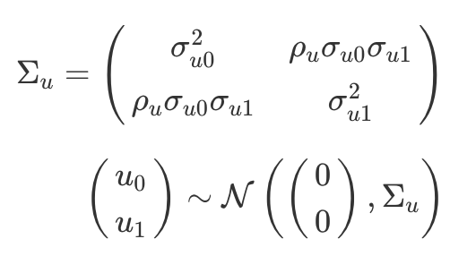



05 |
Análisis de poder para diseños más complejos · Simulación de datos · acercándonos a la realidad
¿Qué parámetros queremos estimar?
0
intercepto (6.59 log(ms))
$$woj\sim Ν\left(0, σwo\right)$$
interceptos aleatorios por ítem
pendiente (0.10 log(ms)) $×$ (-0.5/+0.5)
“sigma_w0”
error
log($rtij)= β0+uoi + w0j+\left(β1× cond.cod+u1i\right)+ ε$
$$ε \sim Ν\left(0, σ\right)$$
interceptos aleatorios por sujeto
“sigma”
pendientes aleatorios
por sujeto
correlacionado
$$\sim MVN$$
“sigma_u0”
“rho”
“sigma_u1”
Curso de análisis de potencia estadística
24

Slide 25
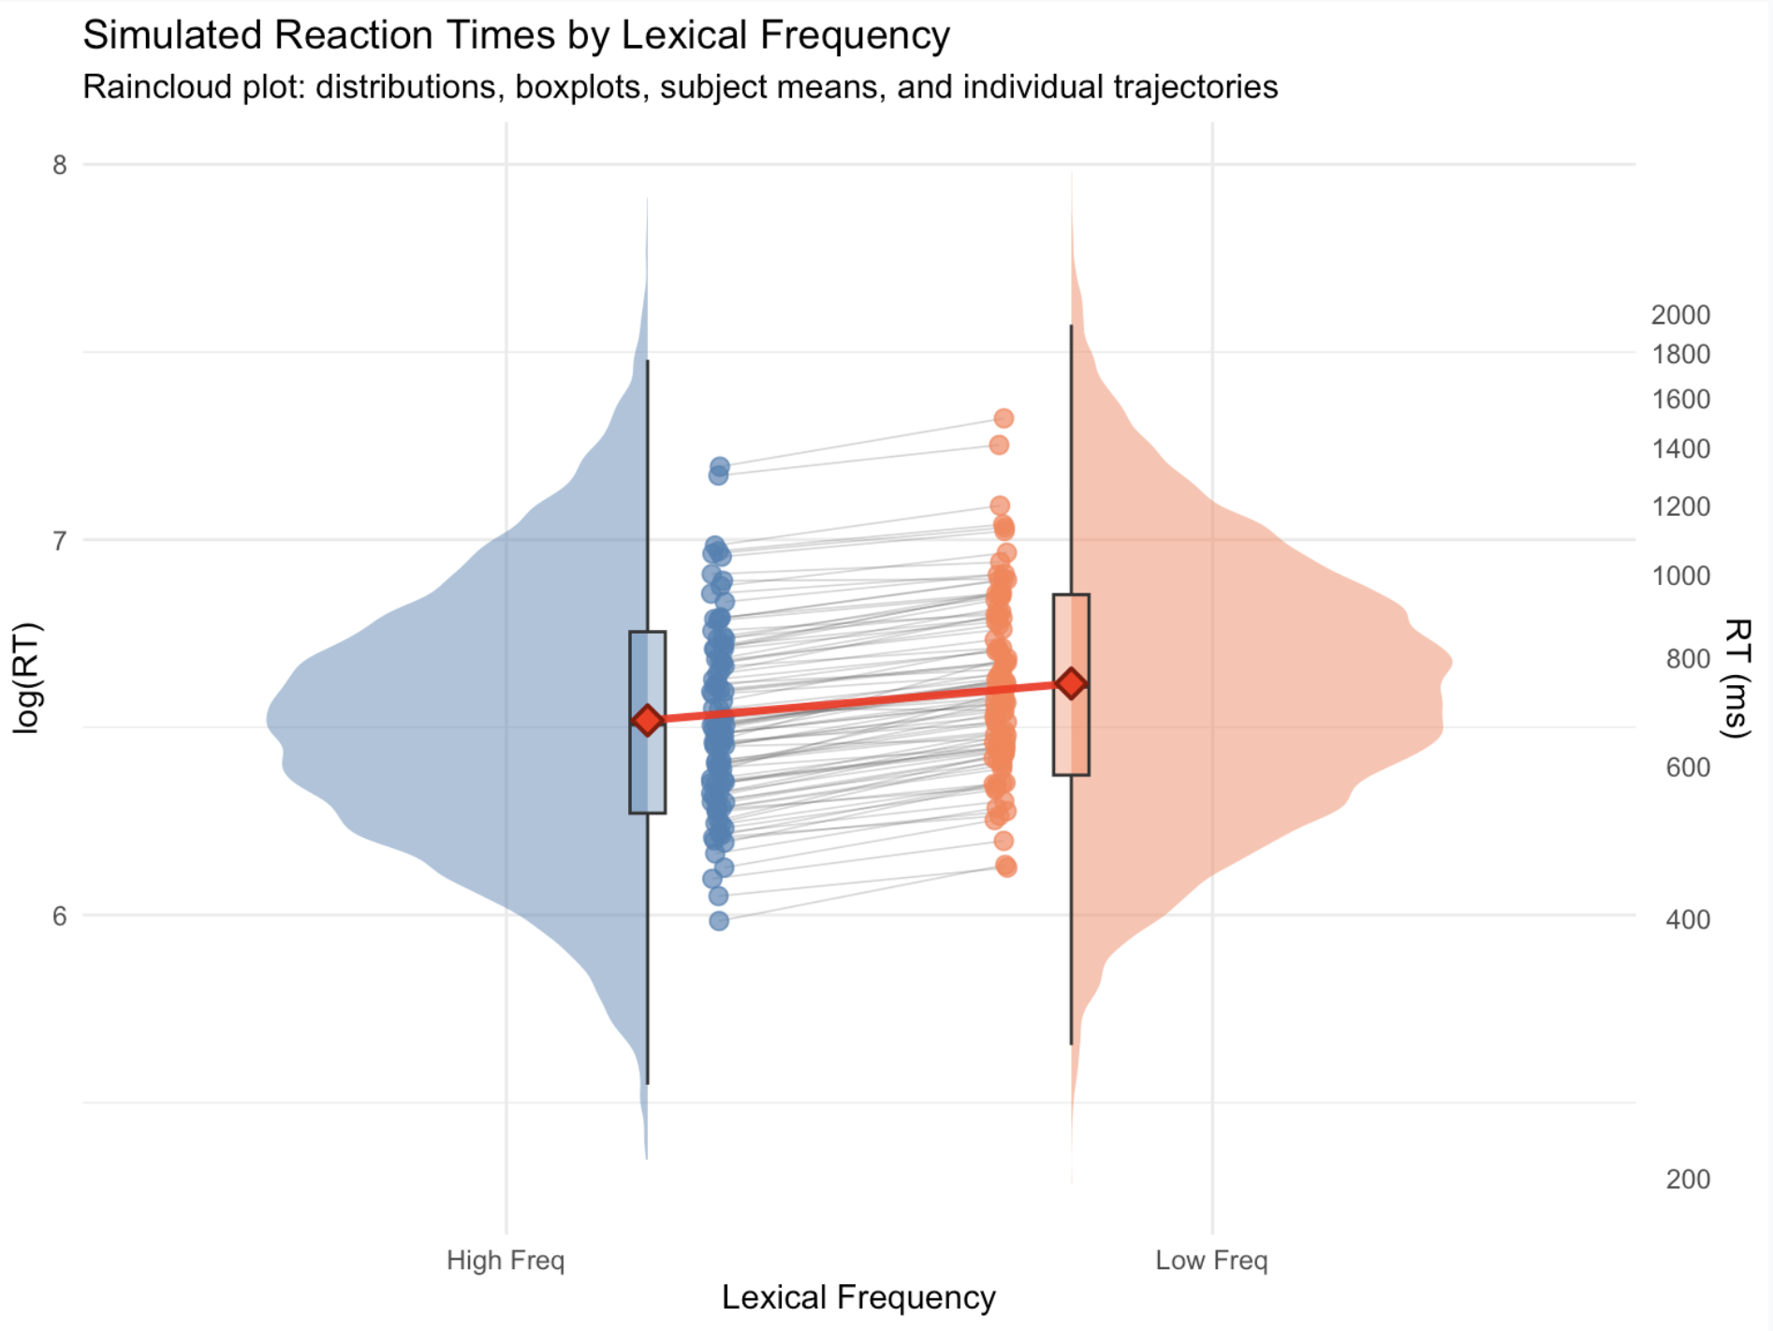
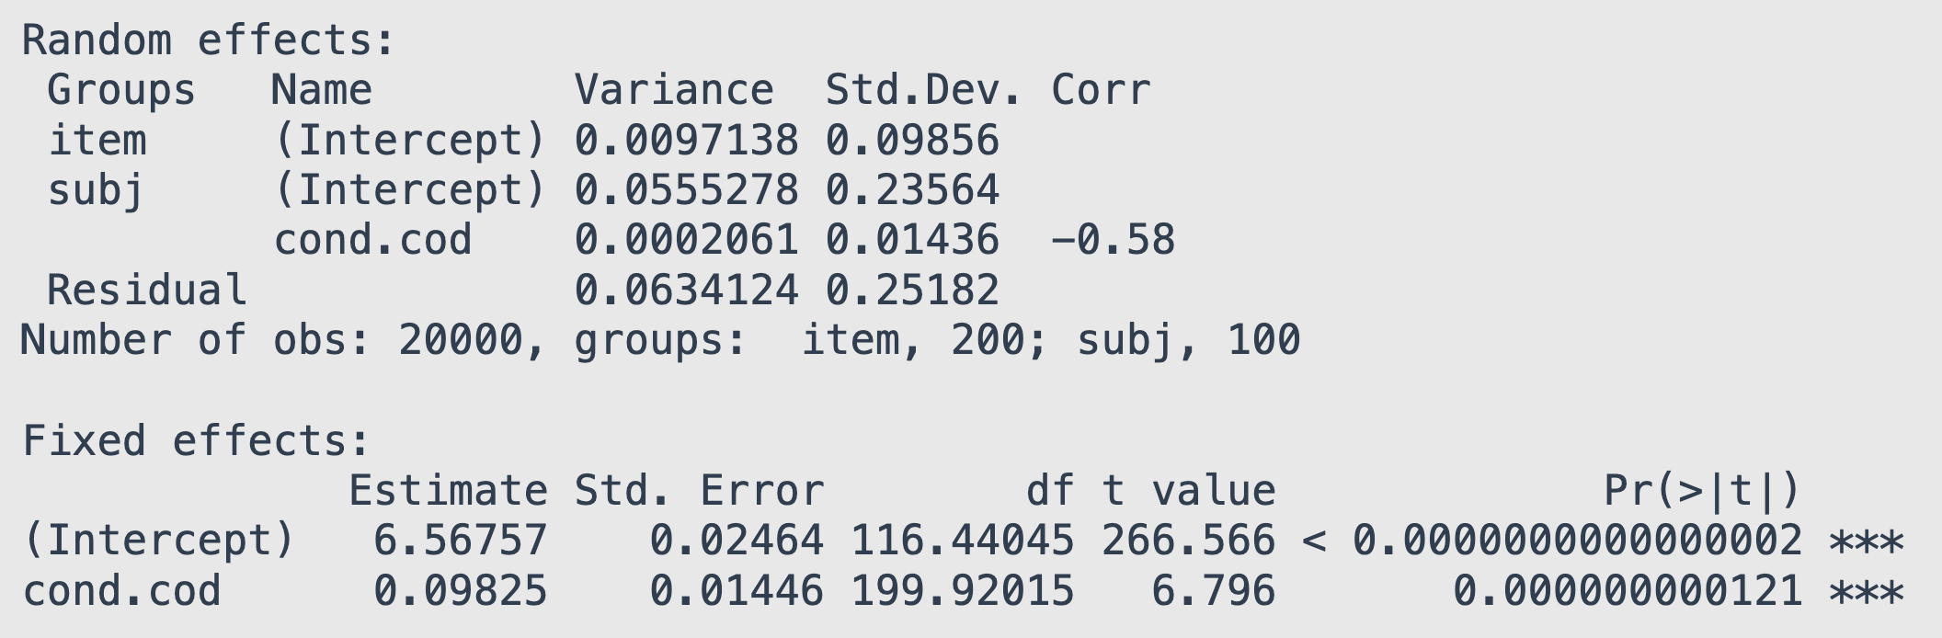
05 |
Análisis de poder para diseños más complejos · Simulación de datos
Ejemplo de un set de datos generados con 100 participantes y 100 ensayos por condición:
log($rtij)= β0+uoi+ w0j+\left(β1× cond.cod+u1i\right)+ ε$
¿Puedo replicar el efecto 80/95% de las veces? ¿Controlando el error Tipo II (falsos negativos)?
Curso de análisis de potencia estadística
25

Slide 26
05 |
Análisis de poder para diseños más complejos · Simulación de datos · Acercándonos a la realidad
Nuestra realidad es más compleja…
2. ¿Podemos asumir que el tiempo basal es idéntico para todos los participantes? (interceptos)
3. Los participantes responden a múltiples ensayos.
4. ¿Podemos asumir que todos los sujetos van a reaccionar de forma igual a nuestra manipulación? (las pendientes)
5. Y ¿ si los participantes que son más lentos, muestran efectos más pequeños? (la correlación entre los interceptos y las pendientes)
6. ¿ Existe variabilidad para los ítems (palabras), igual que entre los participantes? (interceptos para las palabras)
7 ¿Los tiempos de reacción, se distribuyen de forma normal?
8. ¿Cuántos datos (participantes/ensayos) debo recoger para detectar los efectos repetidamente (80/95%)?
R script 2.
R script 3.
R script 4.
R script 5.
R script 6.
R script 7.
R script 8.
MODELO FINAL CON 7 PARÁMETROS
$$\log\left(rti\right)=β0+uoi+woj+(β1× cond.cod+u1i)+ ε$$
Curso de análisis de potencia estadística
26
26
26

Slide 27
05 |
Análisis de poder para diseños más complejos · Simulación de datos
8. ¿Cuántos datos debemos recoger y para qué tamaños de efecto?
R script 8.
Para posibles tamaños de efecto y posibles tamaños muestrales, repite:
BUCLE 2
PASO I. GENERACIÓN DE DATOS
BUCLE 1
$$\log\left(rti\right)=β0+uoi+woj+(β1× cond.cod+u1i)+ ε$$
PASO II. REALIZACIÓN DEL TEST, EXTRAEMOS P-VALUES
1000
simulaciones
p-values ← lmer(log(rt) ~ 1 + cond.cod + (1 + cond.cod|subj) + (1|item))
PASO III. REALIZAMOS NUMEROSAS SIMULACIONES
PASO IV. CALCULAR LA POTENCIA
power ← (p-values < 0.05)/1000
Tabla de potencias estadísticas
Curso de análisis de potencia estadística
27
27
27

Slide 28
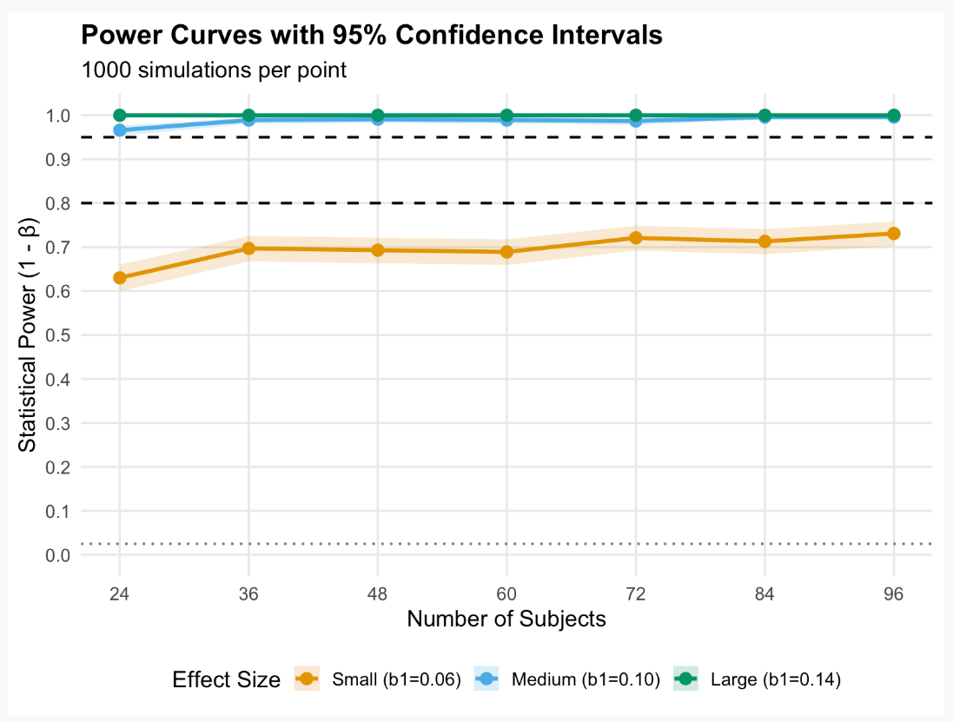
05 |
Análisis de poder para diseños más complejos · Simulación de datos
8. ¿Cuántos datos debemos recoger?
R script 8.
¿Cuántos participantes necesito para diferentes tamaños de efecto?
Nota. 40 ensayos por condición
Curso de análisis de potencia estadística
28
28
28

Slide 29
05 |
Análisis de poder para diseños más complejos · Simulación de datos
8. ¿Cuántos datos debemos recoger?
R script 8.
Si el tamaño de efecto fuese pequeño… ¿qué combinación de participantes/ensayos es la óptima?
(SESOI, recursos disponibles)
Curso de análisis de potencia estadística
29
29
29

Slide 30
Justificación del tamaño muestral y análisis de potencia estadística
Impartido por: David López-García, Filip Andras y David Sánchez Casasola
v.2026–01
cimcyc.ugr.es
Brain, Mind and Behavior Research
Center – CIMCYC
@cimcyc.bsky.social
cimcyc

